Slide 1
面向对象分析与UML建模(5)
构件和部署基本概念
构件图
部署图

Slide 2
构件和部署基本概念
系统设计工具
构件图Component Diagram 与部署图Deployment Diagram 是 在系统设计时，用来表示系统软件成分以及之间 关系结构的工具。
物理事物建模：
分析构件及其间的关系，并对它们在运行节点上 的成分给与描述，也叫“物理事物建模”。

Slide 3
面向对象分析与UML建模(5)
构件和部署基本概念
构件图
部署图

Slide 4
构件图Component Diagram
◼UML中的构件：
提供单个或组接口，物理上可替换的软件实现单元
System::dialog.dll
◼构件与类之间的关系：
X.dll
a
…
b
…
c
…
…
…
…

Slide 5
构件与类差别
• 类表示逻辑抽象，是逻辑模块
构件表示机器空间中的物理模块，是逻辑元 素及协作关系的物理实现
• 类有属性和操作
构件仅通过接口向外提供可请求的操作

Slide 6
构件的接口
构件接口是构件提供的操作集合 构件之间接口的表示：
Image.java
component.java
ImageObserver
<<interface>> ImageObserver
Image.java
component.java
abort:int{final static} error:int{final static} imageUpdate():Boolean

Slide 7

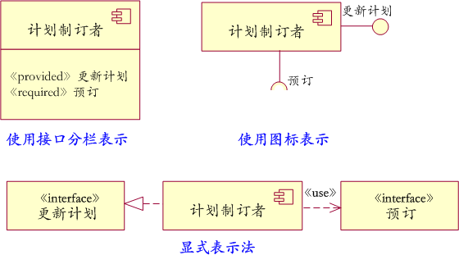
构件及构件接口表示法

Slide 8
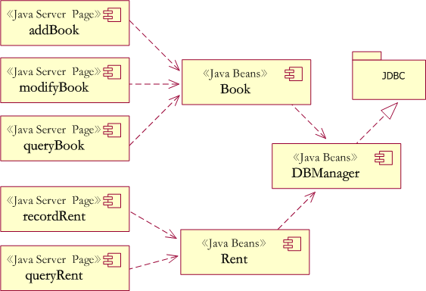
基本构件图

Slide 9
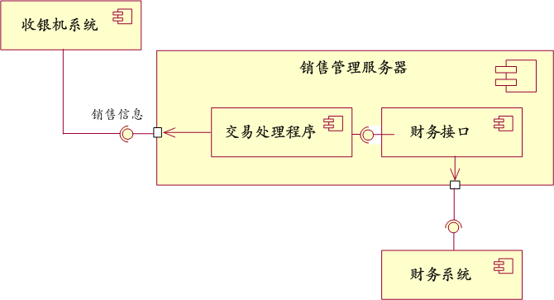
嵌套构件图

Slide 10
构件的种类
部署构件：
可用于构造的执行系统，如：动态连接库
（DLL）和可执行程序（EXE）
产品构件：
开发过程的产物，包括创建部署构件的源代码 文件及数据文件等
可执行构件：
由执行系统创建的构件

Slide 11
产品构件建模
用《file》标识一组相关源代码文件的集合
给出源代码文件的版本号、作者名、修改日期等
用依赖关系标出源代码文件之间的编译依赖关系
产品构件建模示例：
Bill.h
Bill.cpp
{version=3.1}
{version=3.2}
customer.h
item.h
{version=4.1}
{version=3.1}

Slide 12
部署构件建模
①表示可执行程序和动态连接库的构件
②表示可执行程序与动态连接库及接口之间的关系
对可执行体建模示例：
Animator.exe
Dialog.dll
{version=5.2}
Render.dll
Wrframe.dll

Slide 13
应用接口API建模
API表示系统可编程的界面，可用接口和构件表示
对API建模示例
Animator.exe
Iscripts
{version=5.2}
Irendering
Imodels

Slide 14
可执行构件建模
①标识系统物理实现部分的附属构件
②构件与可执行程序、动态连接库及接口的关系
对表、文件和文档建模示例：
Animator.hlp
Animator.ini
Animator.exe
Dialog.dll
{version=5.2}
Render.dll
Wrframe.dll
Shapes.tbl

Slide 15
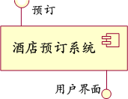
示例：确定子系统对外的接口
将整个“在线酒店预订子系统”作为一个构件，考虑其 对外接口。显然它首先需要提供用户界面；其次还需要 与加盟的酒店系统连接，完成预订工作

Slide 16
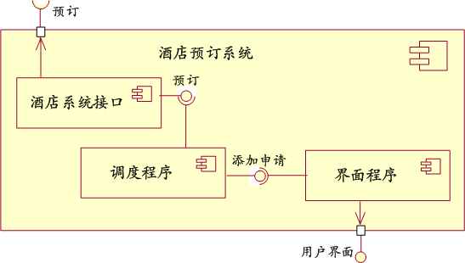
示例：确定子构件和接口
显然要有一个构件来实现用户界面，一个构件来完成与 酒店系统的连接和预订，另外还应该有一个负责将用户 的需求与酒店的供给进行匹配的“调度程序”

Slide 17
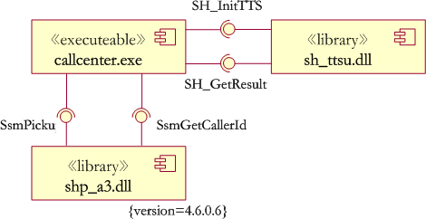
应用：对可执行程序的结构建模
首先识别想建模的构件集合
考虑集合中各构件的不同类型
对这个集合中的每个构件，分析它们之的关系

Slide 18
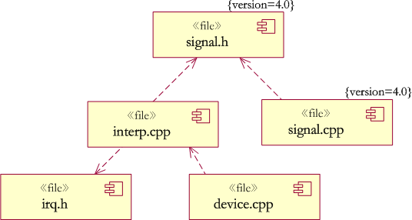
应用：对源代码建模
识别出感兴趣的相关源代码文件的集合，并把它们建模 为构件；
对于较大的系统，利用包来进行分组；
通过约束来表示源代码的 版本号、作者和最后修改 日期等信息；
用依赖关系来表示这些 文件间编译的依赖关系

Slide 19
面向对象分析与UML建模(5)
构件和部署基本概念
构件图
部署图

Slide 20
部署图Deployment Diagram
◼部署图
表示系统在一个或多个物理节点上运行的拓扑结 构。物理节点是可部署构件的处理器或设备。
◼节点
是具有独立存储空间，运行时存在，并代表一项 计算资源的物理元素和执行能力。
节点表示法：
节点名称

Slide 21
节点和构件
①构件是系统执行的事物，节点是执行构件的事物。
②构件代表逻辑元素的物理打包，节点可表示构件的 物理部署
◼节点和构件的关系：
节点上可以有一个或多个构件，一个构件也可以部 署在一个或多个节点上。
例：
sales
pos.exe
contacts.exe

Slide 22
◼节点之间的关联关系：用来表示节点之间的 物理连接
节点之间的连接示例：
kiosk
<<10-Tethernet>>
server
RAID farm
console
<<RS--232>>

Slide 23
部署图的补充元素
处理器（《processor》）：具有处理能力的节点，即 可以执行构件
设备（《device》）：没有处理能力的节点，至少是不 关心其处理能力的节点。例如打印机、IC卡读写器，如 果我们的系统不考虑它们内部的芯片，就可建模为设备
节点属性和操作：可以为一个节点提供处理器速度、内 存容量、网卡数量等属性，可以为其提供启动、关机等 操作

Slide 24
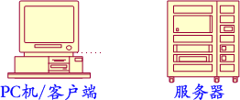
部署图的补充元素
自定义构造型图标

Slide 25
建立部署图
◼ 部署图通包含节点、节点间的关联关 系、构件以及构件和节点间的依赖关 系。
◼部署图中部署的构件和可执行构件都 必须存在于某些节点上。

Slide 26
示例：确定所需的节点和节点间的连接关系
IC卡读卡器：提供给员工刷卡用，它将收集刷卡的时间 信息，传给应用系统，并存入数据库中
应用服务器：用来负责从IC卡读卡器中收集信息，并对 管理人员提供员工设置、考勤查询等功能
数据库服务器：用来存储考勤数据，由于该系统比较小， 因此在物理上可以与应用服务器合并
客户端软件：提供给管理人员使用，连接应用服务器， 完成相应操作

Slide 27
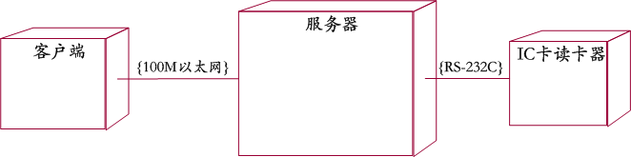
示例：确定所需的节点和节点间的连接关系

Slide 28
示例：根据实现描述节点
客户端：需使用Windows操作系统，安装客户端软件
（假设名为KaoQing.exe）
服务器：包含一个用Delphi开发的服务端软件（设为 KqServer.exe），它需要与Access数据库交互（设为 KaoQing.mdb），并且需要通过IC卡读卡器的驱动程序
（假设名为cardReader.dll）来实现与IC卡读卡器通信
IC卡读写器：对于本系统而言，它是不执行构件的设备， 不过为了方便员工，安装了3个。

Slide 29
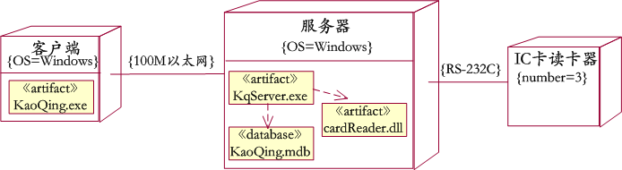
示例：根据实现描述节点

Slide 30
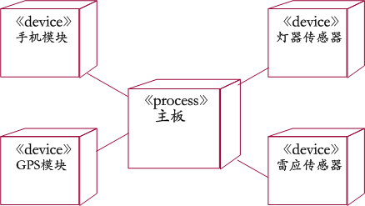
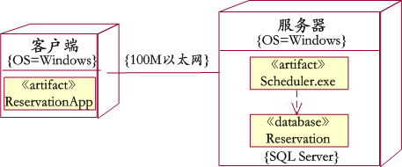
部署图的应用
①嵌入式系统建模
用部署图描述嵌入式系统 的处理器、设备以及构件 在其上的分布情况。
②分布式系统建模
用部署图描述分布式系统 的网络拓扑结构以及构件 在其上的分布情况。

